Slide 1

Исполнение бюджета Пожарского муниципального района
за 2020 год

Slide 2
Состав Пожарского муниципального района
Лучегорское
городское поселение
Нагорненское
сельское поселение
Верхнеперевальское
сельское поселение
Пожарское
сельское поселение
Светлогорское
сельское поселение
Губеровское
сельское поселение
Игнатьевское
сельское поселение
Соболинское
сельское поселение
Краснояровское
сельское поселение
Федосьевское
сельское поселение

Slide 3



Что такое бюджет?
Бюджет - образование и расходование денежных средств,
способствующих решению задач и функций местного самоуправления
БЮДЖЕТ
Доходы
Расходы

Slide 4
Участники бюджетного процесса
Глава
Дума
Контрольно-счетная палата
Администрация
Финансовое управление
Главные распорядители бюджетных средств
Главные администраторы доходов
-Администрация;
Дума;
Финансовое управление;
Управление образования;
Управление культуры и молодежной политики.
-Администрация;
Финансовое управление;
Управление образования;
Управление культуры и молодежной политики;
Управление муниципальным имуществом

Slide 5
      Глоссарий
бюджет - форма образования и расходования денежных средств, предназначенных для финансового обеспечения задач и функций государства и местного самоуправления;
доходы бюджета - поступающие в бюджет денежные средства, за исключением средств, являющихся в соответствии с настоящим Кодексом источниками финансирования дефицита бюджета;
расходы бюджета - выплачиваемые из бюджета денежные средства, за исключением средств, являющихся в соответствии с настоящим Кодексом источниками финансирования дефицита бюджета;
дефицит бюджета - превышение расходов бюджета над его доходами;
профицит бюджета - превышение доходов бюджета над его расходами;
К безвозмездным поступлениям относятся:
Дотации;
Субсидии;
Субвенции;
Иные межбюджетные трансферты;
межбюджетные трансферты - средства, предоставляемые одним бюджетом бюджетной системы Российской Федерации другому бюджету бюджетной системы Российской Федерации;
дотации - межбюджетные трансферты, предоставляемые на безвозмездной и безвозвратной основе без установления направлений и (или) условий их использования

Slide 6
Основные задачи и направления бюджетной и налоговой политики
Бюджет муниципального района является основным ресурсом, обеспечивающим возможности выполнения администрацией Пожарского муниципального района своих функций, реализации конституционных прав и свобод граждан.
Составление бюджета отражает видение «главного финансового документа» района. Сбалансированность бюджета по доходам и расходам — основополагающее требование, предъявляемое к органам, составляющим и утверждающим бюджет.
Отчет об исполнении бюджета составляется Финансовым управлением администрации Пожарского муниципального района в соответствии с соблюдением требований Бюджетного кодекса Российской Федерации, решениями Думы Пожарского района, другими нормативно-правовыми актами органов местного самоуправления Пожарского муниципального района.
Основные задачи администрации Пожарского муниципального района:
- определение предельных размеров бюджетных ассигнований на реализацию муниципальных программ на весь период их реализации;
- обеспечение долгосрочной сбалансированности бюджета и его устойчивости с учетом просчитанного бюджетного обеспечения, необходимого для достижения определенных целей;
- обеспечение прозрачности муниципальной финансовой системы и открытости бюджета и бюджетного процесса для граждан.
Решение поставленных задач осуществляется в направлении повышения эффективности управления общественными финансами.
Проект бюджета и отчет о его исполнении выносятся в обязательном порядке на публичные слушания.
Порядок организации и проведения публичных слушаний определяется Думой Пожарского района. Информация о времени и месте проведения публичных слушаний, проект муниципального правового акта, итоги обсуждения и итоговый документ публичных слушаний публикуются в средствах массовой информации и на официальном сайте администрации Пожарского муниципального района..

Slide 7
Основные показатели проекта бюджета
Пожарского муниципального района:
Общий объем доходов районного бюджета;
Общий объем расходов районного бюджета;
Дефицит (профицит) районного бюджета;
Общий объем бюджетных ассигнований, направляемых на исполнение публичных нормативных обязательств на очередной финансовый год и каждый год планового периода;
Объем межбюджетных трансфертов, получаемых из других бюджетов и (или) другим бюджетам бюджетной системы Российской Федерации в очередном финансовом году и плановом периоде;
Предельный объем муниципального долга на очередной финансовый год и плановый период;
Верхний предел муниципального внутреннего долга по состоянию на 1 января года, следующего за отчетным финансовым годом и каждым годом планового периода, с указанием, в том числе, верхнего предела долга по муниципальным гарантиям;
Предельный объем расходов на обслуживание муниципального долга на очередной финансовый год и плановый период. Проект нормативного правового акта Думы Пожарского муниципального района о бюджете устанавливает:
Перечень и коды главных администраторов доходов районного бюджета и закрепляемые за ними виды доходов районного бюджета;
Прогноз поступлений доходов в районный бюджет на очередной финансовый год и плановый период;
Ведомственная структура расходов районного бюджета на очередной финансовый год (очередной финансовый год и плановый период);
Распределение бюджетных ассигнований по разделам, подразделам, целевым статьям, (муниципальным программам и непрограммным направлениям деятельности), группам (подгруппам) видов расходов в соответствии с классификацией расходов бюджетов РФ на очередной финансовый год и плановый период;
Распределение межбюджетных трансфертов бюджетам поселений из бюджета Пожарского муниципального района на очередной финансовый год и плановый период;
Перечень главных администраторов источников финансирования дефицита районного бюджета;
Источники финансирования дефицита районного бюджета на очередной финансовый год и плановый период;
Программа муниципального внутреннего заимствования Пожарского муниципального района на очередной финансовый год и плановый период;
Иные приложения в соответствии с действующим законодательством.
Нормативный правовой акт о бюджете Пожарского муниципального района должен быть рассмотрен, утвержден Думой Пожарского муниципального района, подписан главой Пожарского муниципального района и обнародован до начала очередного года.

Slide 8
Структура доходов бюджета
Иные межбюджетные трансферты
Субвенции на исполнение государственных полномочий
Дотации на выравнивание бюджетной обеспеченности Субсидии на исполнение собственных полномочий города
Безвозмездные поступления
Доходы от арендной платы за земельные участки;
Неналоговые доходы
Налог на доходы физических лиц;
Налоговые доходы
Единый налог на вмененный доход;
Налог взимаемый в связи с применением патентной системы налогообложения, зачисляемый в бюджет муниципального района;
Государственная пошлина.
Единый сельскохозяйственный налог;
Доходы от сдачи в аренду имущества находящегося в собственности
муниципального района;
Доходы от перечисления части прибыли муниципальных унитарных
предприятий района;
Плата за негативное воздействие на окружающую среду;
Доходы от реализации иного имущества, находящегося в собственности
муниципального района;
Доходы от продажи земельных участков находящегося в собственности
муниципального района;
Штрафы, санкции, возмещение ущерба

Slide 9
Структура расходов бюджета
Общегосударственные вопросы
Национальная оборона
Национальная экономика
Национальная безопасность и правоохранительная деятельность
Жилищно-коммунальное хозяйство
Социальная политика
Средства массовой информации
Образование
Культура, кинематография
Обслуживание государственного и муниципального долга
Межбюджетные трансферты

Slide 10


Бюджетная арифметика
Бюджет - форма образования и расходования денежных средств, предназначенных для финансового обеспечения задач и функций государства и местного самоуправления.
Доходы Расходы
Поступающие в бюджет денежные средства Выплачиваемые из бюджета денежные средства (социальные
(налоговые, неналоговые доходы, финансовая выплаты, расходы на образование, капитальный ремонт и др.)
помощь из вышестоящего бюджета)
> 0 = профицит
Доходы – Расходы
< 0 = дефицит
Сбалансированность бюджета по доходам и расходам - основополагающее требование, предъявляемое к органам власти.
Исполнение бюджета организуется на основе сводной бюджетной росписи и кассового плана.

Slide 11
Исполнение бюджета Пожарского муниципального района за 2020 год по отраслям (тыс. руб.)

Slide 12
Исполнение муниципальных программ за 2020 год (тыс. руб.)
Наименование показателя | Запланировано | Исполнено | % исполнения
Муниципальная программа «Экономическое развитие и финансовое планирование в Пожарском муниципальном районе на 2019-2022 годы» | 58 987,65 | 57 997,57 | 98,3
Муниципальная программа «Поддержка экономического и социального развития коренных малочисленных народов Дальнего Востока, проживающих на территории Пожарского муниципального района на 2020-2022 годы» | 488,35 | 488,35 | 100
Муниципальная программа «Доступная среда для инвалидов и других маломобильных групп населения в Пожарском муниципальном районе на 2019-2021 годы» | 600,00 | 195,73 | 32,6
Муниципальная программа «Противодействие коррупции в администрации Пожарского муниципального района на 2019-2021 годы» | 5,5 | 5,5 | 100
Муниципальная программа «Ремонт и содержание автомобильных дорог местного значения Пожарского муниципального района на 2019-2022 годы» | 27 816,71 | 26 875,50 | 96,6
Муниципальная программа «Поддержка малого и среднего предпринимательства на 2019-2020 годы» | 98,00 | 98,00 | 100
Муниципальная программа «Переселение граждан, проживающих на территории сельских поселений, входящих в состав Пожарского муниципального района, из муниципального аварийного жилищного фонда на период 2019-2022 годы» | 1 970,12 | 1 970,12 | 100
Муниципальная программа «Модернизация, ремонт и обеспечение работоспособности объектов водопроводно-канализационного хозяйства сельских поселений Пожарского муниципального района на 2019-2022 годы» | 7 723,55 | 7 723,55 | 100
Муниципальная программа «Улучшение жилищных условий граждан, проживающих в сельской местности Пожарского муниципального района на 2017-2020 годы» | 61,13 | 61,13 | 100
Муниципальная программа «Защита населения и территорий от ЧС природного и техногенного характера, обеспечение пожарной безопасности и безопасности людей на водных объектах на 2020-2022 годы» | 387,49 | 387,49 | 100

Slide 13
Исполнение муниципальных программ за 2020 год (тыс. руб.)
Наименование показателя | Запланировано | Исполнено | % исполнения
Муниципальная программа «Ремонт и техническое обслуживание сетей электроснабжения ВЛ 0,4 кВ расположенных на территории Пожарского муниципального района на 2019-2022 годы» | 405,96 | 405,96 | 100
Муниципальная программа «Модернизация и капитальный ремонт объектов коммунальной инфраструктуры в сфере теплоснабжения Пожарского муниципального района на 2019-2020 годы» | 4 600,66 | 4 600,66 | 100
Муниципальная программа «Содержание мест захоронения, расположенных на территории сельских поселений, входящих в состав Пожарского муниципального района на 2019-2022 годы» | 1 613,25 | 1 613,25 | 100
Муниципальная программа «Профилактика терроризма и экстремизма на территории Пожарского муниципального района на 2019-2020 годы» | 30,00 | 30,00 | 100
Муниципальная программа «Развитие физической культуры и спорта на территории Пожарского муниципального района на 2019-2022 годы» | 7 572,75 | 7 572,75 | 100
Муниципальная программа «Развитие образования Пожарского муниципального района на 2019-2022 годы» | 494 771,97 | 490 086,66 | 99,1
Муниципальная программа «Развитие культуры и искусства в Пожарском муниципальном районе на 2019-2022 годы» | 73 689,40 | 72 194,78 | 98,0
Муниципальная программа «Молодежь Пожарского района на 2020-2022 годы» | 200,75 | 200,75 | 100
Муниципальная программа «Социальная профилактика правонарушений на территории Пожарского муниципального района на 2019-2021 годы» | 95,5 | 95,5 | 100
Муниципальная программа «Обеспечение населения дровами и поддержка организаций, занимающихся реализацией древесины для нужд населения Пожарского муниципального района на 2019-2021 годы» | 7 553,27 | 7 552,95 | 100
Всего: | 688 574,00 | 680 058,19 | 98,8

Slide 14
Общественно значимые проекты на 2020 год:
Муниципальная программа «Поддержка экономического и социального развития коренных малочисленных народов Дальнего востока, проживающих на территории Пожарского муниципального района на 2020-2022 годы»
- 488,35 тыс. руб.
Целью муниципальной программы является создание дополнительных условий для социально-экономического и культурного развития коренных малочисленных народов Дальнего Востока, проживающих на территории Пожарского муниципального района.
Муниципальная программа «Модернизация и капитальный ремонт объектов коммунальной инфраструктуры в сфере теплоснабжения, расположенных на территории Пожарского муниципального района на 2019-2020 годы» - 4 600,66 тыс. руб.
Целью муниципальной программы является выполнение полномочий, связанных с гарантированным обеспечением населения сельских поселений Пожарского муниципального района услугами теплоснабжения и горячего водоснабжения.
Муниципальная программа «Переселение граждан, проживающих на территории сельских поселений, входящих в состав Пожарского муниципального района, из муниципального аварийного жилищного фонда на период 2019-2022 годы» - 1 970,12 тыс. руб.
Целью муниципальной программы является переселение граждан, проживающих в домах, признанных непригодными для проживания, в благоустроенные жилые помещения.

Slide 15
Муниципальная программа «Улучшение жилищных условий граждан, проживающих в сельской местности Пожарского муниципального района на 2017-2020 годы» – 61,13 тыс. руб.
Целью муниципальной программы является оказание помощи гражданам сельских поселений в улучшении жилищных условий.
Муниципальная программа «Доступная среда для инвалидов и других маломобильных групп населения в Пожарском муниципальном районе на 2019-2021 годы» - 195,73 тыс. руб.
Целью муниципальной программы является создание условий для достижения инвалидами социальной адаптации и интеграции их в общество.
Муниципальная программа «Профилактика терроризма и экстремизма на территории Пожарского муниципального района на 2019-2020 годы» – 30,0 тыс. руб.
Целью муниципальной программы является обеспечение населения информацией касательно профилактики терроризма и экстремизма.
Муниципальная программа «Модернизация, ремонт и обеспечение работоспособности объектов водопроводно-канализационного хозяйства сельских поселений Пожарского муниципального района на 2019-2022 годы» – 7 723,55 тыс. руб.
Целью муниципальной программы является выполнение полномочий, связанных с гарантированным обеспечением населения сельских поселений Пожарского муниципального района услугами водоотведения и холодного водоснабжения.

Slide 16

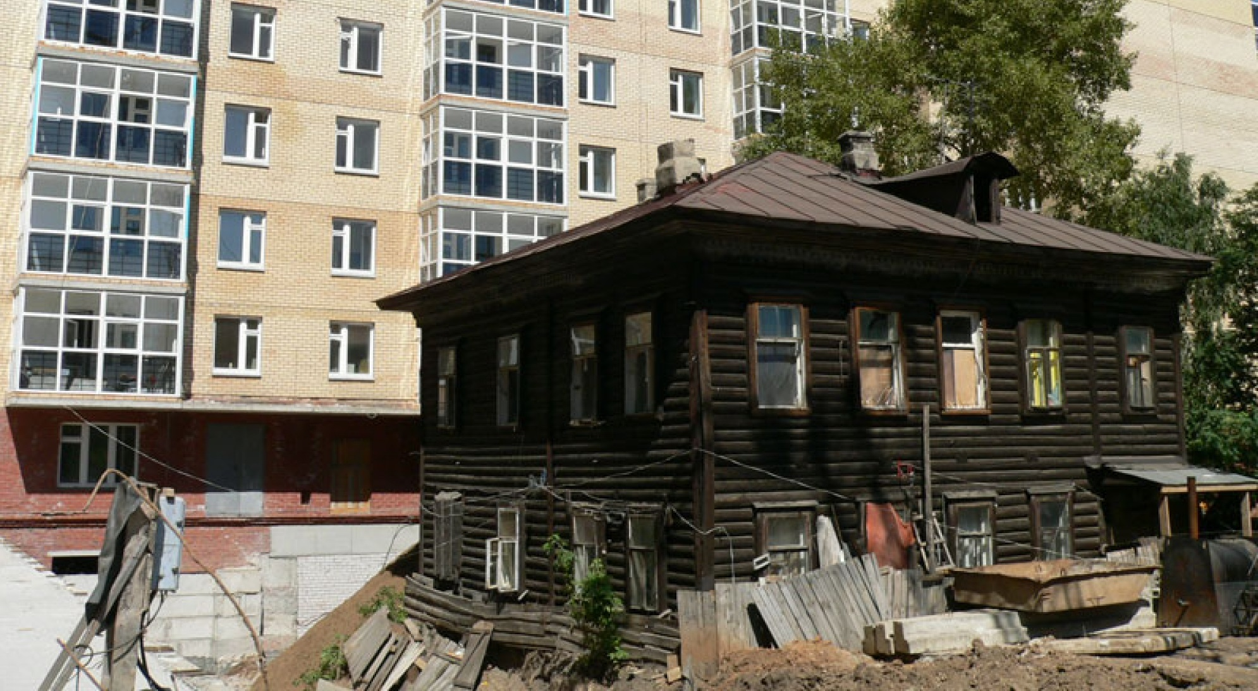
Развитие физической культуры и спорта. Приобретено 50 пар креплений, палок, лыж и ботинок. Построена лыжная база для спортивных занятий. Предусмотренный объем средств составляет – 1 210,00 тыс.руб.
Переселение граждан из муниципального аварийного жилищного фонда.
Приобретена 1 квартира стоимостью 1 970,00 тыс.руб.

Slide 17
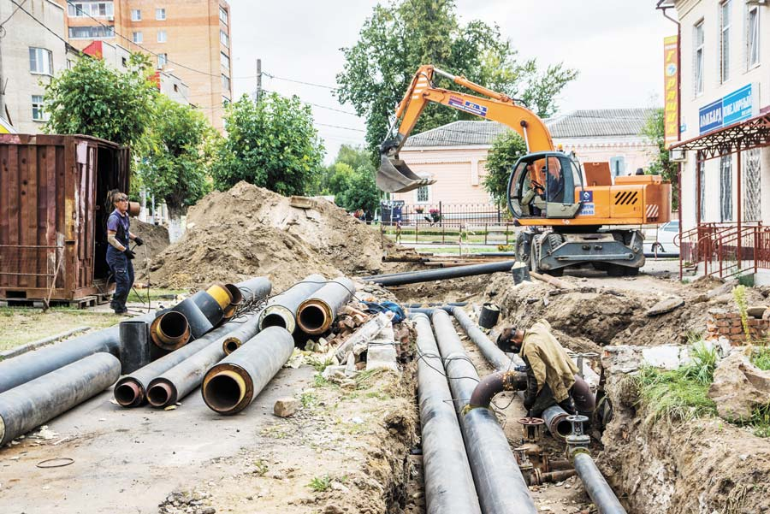
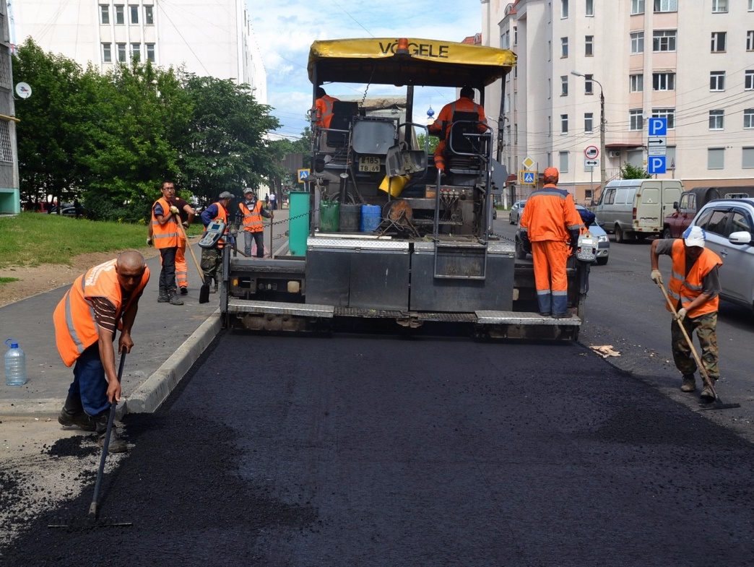
Капитальный ремонт объектов коммунальной инфраструктуры.
Произведен ремонт котельной в селе Светлогорье стоимостью 4 600,60 тыс.руб.
Капитальный ремонт дорог.
Произведен ремонт дороги в селе Светлогорье стоимостью 15 151,00 тыс.руб.

Slide 18
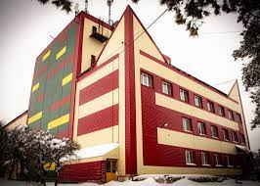

Капитальный ремонт «Дворец культуры».
Произведен ремонт фасада здания стоимостью 8 908,00 тыс.руб.
Приобретение квартир детям-сиротам.
Приобретено 19 квартир общей стоимостью 23 337,80 тыс.руб.

Slide 19
Структура собственных доходов бюджета
Пожарского муниципального района за 2020 год (тыс. руб.)

Slide 20
Исполнение доходов бюджета по основным источникам доходов за 2019 год
Наименование | План на 2020 год (тыс. руб.) | Исполнение за 2020 год (тыс. руб.) | % исполнения
Налог на доходы физических лиц | 219 930,00 | 225 640,36 | 102,6
Акцизы по подакцизным товарам | 9 419,00 | 8 410,94 | 89,3
Единый налог на вмененный доход | 13 500,00 | 14 036,85 | 104,0
Налоги на имущество физических лиц | 0,00 | -0,18
Земельный налог | 0,00 | 21,80
Госпошлина | 4 600,00 | 4 732,27 | 102,9
Арендная плата за земельные участки | 10 899,00 | 11 332,44 | 104,9
Доходы от использования имущества | 3 626,00 | 3 710,84 | 102,3
Платежи за пользование природными ресурсами | 13 373,00 | 13 485,54 | 100,8
Доходы от компенсации затрат бюджетов муниципальных районов | 2 171,00 | 2 176,68 | 100,3
Продажа имущества | 185,00 | 228,93 | 123,7
Продажа земельных участков | 540,00 | 574,17 | 106,3
Штрафы | 1 950,00 | 2 030,91 | 104,1
Прочие налоги | 490,00 | 487,64 | 99,5
Прочие неналоговые доходы | 521,00 | 722,75 | 138,7
Безвозмездные поступления | 548 541,62 | 543 670,67 | 99,1
ВСЕГО ДОХОДОВ | 829 745,62 | 831 262,61 | 100,2

Slide 21
Формирование доходов бюджета в 2020 году (тыс. руб.)
Налоговые и неналоговые доходы
287 591,94 тыс. руб.
Безвозмездные поступления
543 670,67 тыс. руб.
2020 год – 831 262,61 тыс. руб.

Slide 22
Основные параметры исполнения бюджета в 2020 году (тыс. руб.)

Slide 23
Объем долговой нагрузки на бюджет
Пожарского муниципального района за 2020 год (тыс. руб.)

Slide 24
Сведения о количестве муниципальных учреждений и их численности в 2020 году

Slide 25
Количество субъектов малого и среднего предпринимательства (единиц)

Slide 26
Межбюджетные трансферты выделяемые бюджету Пожарского муниципального района в 2020 году составляют 543 670,67 тыс. руб. и включают в себя:
- Субвенции бюджетам муниципальных образований Приморского края на реализацию отдельных государственных полномочий по созданию административных комиссий;
Субвенции бюджетам муниципальных образований Приморского края на осуществление отдельных государственных полномочий по созданию и обеспечению деятельности комиссий по делам несовершеннолетних и защите их прав;
Субвенции бюджетам муниципальных образований Приморского края на осуществление отдельных государственных полномочий по управлению охраной труда;
Субвенции бюджетам муниципальных образований Приморского края на осуществление полномочий Российской Федерации по государственной регистрации актов гражданского состояния;
Субвенции бюджетам муниципальных районов на осуществление полномочий по составлению списков кандидатов в присяжные заседатели федеральных судов;
Субвенции бюджетам муниципальных образований Приморского края на осуществление отдельных государственных полномочий по расчету и предоставлению дотаций на выравнивание бюджетной обеспеченности бюджетам поселений, входящих в состав муниципальных районов;
Субвенции бюджетам муниципальных образований Приморского края на получение общедоступного и бесплатного дошкольного образования в муниципальных дошкольных общеобразовательных организациях;
Субвенции на реализацию дошкольного, общего и дополнительного образования в муниципальных общеобразовательных учреждениях по основным общеобразовательным программам;
Субвенции на обеспечение мер социальной поддержки педагогическим работникам муниципальных образовательных организаций Приморского края;
Субвенции на обеспечение бесплатным питанием, обучающихся в муниципальных образовательных организациях Приморского края;
- Субвенции на организацию и обеспечение оздоровления и отдыха детей (за исключением организации отдыха детей в каникулярное время);
Субвенции на регистрацию и учет граждан, имеющих право на получение жилищных субсидий в связи с переселением из районов Крайнего Севера и приравненных к ним местностей;
Субвенции на реализацию государственных полномочий органов опеки и попечительства в отношении несовершеннолетних;

Slide 27
Субвенции, предоставляемы бюджетам муниципальных образований на реализацию государственных полномочий Приморского края по организации проведения мероприятий по предупреждению и ликвидации болезней животных, их лечению, защите населения от болезней, общих для человека и животных;
- Субвенции бюджетам муниципальных образований Приморского края на компенсацию части платы, взимаемой с родителей (законных представителей) за присмотр и уход за детьми, посещающими образовательные организации, реализующие образовательные программы дошкольного образования;
Субвенции на предоставление жилых помещений детям-сиротам и детям, оставшимся без попечения родителей, лицам из их числа по договорам найма специализированных жилых помещений;
Субсидии бюджетам муниципальных районов на оснащение объектов спортивной инфраструктуры спортивно-технологическим оборудованием;
Субсидии на поддержку экономического и социального развития коренных малочисленных народов Севера, Сибири и Дальнего Востока;
Субсидия бюджетам муниципальных районов на поддержку отрасли культуры;
Субсидии на строительство, реконструкцию и приобретение зданий муниципальных общеобразовательных учреждений;
Субсидии на капитальный ремонт зданий муниципальных общеобразовательных учреждений;
Субсидии на мероприятия по энергоснабжению и повышению энергетической эффективности систем коммунальной инфраструктуры;
Субсидии на комплектование книжных фондов и обеспечение информационно-техническим оборудованием библиотек;
Субсидии на обеспечение граждан твердым топливом (дровами);
Субсидии на капитальный ремонт и ремонт автомобильных дорог общего пользования населенных пунктов за счет дорожного фонда Приморского края;
Субсидии на развитие спортивной инфраструктуры, находящейся в муниципальной собственности;
Межбюджетные трансферты, передаваемые бюджетам муниципальных районов из бюджетов поселений на осуществление части полномочий по решению вопросов местного значения в соответствии с заключенными соглашениями;
Субвенции на установление регулируемых тарифов на регулярные перевозки пассажиров и багажа автомобильным и наземным электрическим общественным транспортом по муниципальным маршрутам в границах муниципального образования;
- Дотация бюджетам муниципальных районов на выравнивание бюджетной обеспеченности.

Slide 28
Межбюджетные трансферты выделяемые бюджету Пожарского муниципального района в 2020 году

Slide 29
Основные показатели социально-экономического развития
Пожарского муниципального района
Показатели | Единица измерения | 2019 год | 2020 год
Численность населения (среднегодовая) | чел. | 27458 | 27138
Индекс потребительских цен | % | 104,2 | 103,7
Валовой региональный продукт (в основных ценах соответствующих лет) – всего | млн. руб. | 25469,4 | 24925,7
Величина прожиточного минимума | руб. | 13270 | 13939
Объем платных услуг населению | млн. руб. | 1586,0 | 1651,5
Уровень зарегистрированной безработицы (на конец года) | % | 1,9 | 2,2
Среднемесячная номинальная начисленная заработная плата в целом по району | руб. | 50022,5 | 51601,5
Продукция сельского хозяйства | млн. руб. | 1995,7 | 182,3

Slide 30
Результаты мониторинга по оценке качества управления бюджетным процессом (с учетом соблюдения бюджетного законодательства) за 2019 год
Пожарскому району присвоена
3 степень

